Slide 1
Struktur Data & Algoritma
PERTEMUAN 3
CATUR NUGROHO, M.KOM

Slide 2
PEMILIHAN/PERCABANGAN

Slide 3

Konsep Percabangan
Percabangan adalah adalah suatu kondisi dimana sebuah instruksi tidak dijalankan secara sekuensial, tetapi lebih berdasarkan pada kondisi.
Pernyataan percabangan memungkinkan suatu pernyataan dieksekusi hanya jika suatu kondisi terpenuhi atau tidak terpenuhi.
Program hanya akan menjalankan statement yang ada di dalam percabangan jika kondisi bernilai benar atau true.

Slide 4


Konsep Percabangan (Lanjutan)
Kondisi pada percabangan harus berupa operator Boolean. Contoh:
int a = 5 // statement bukan merupakan kondisi
int a == 5 // statement yang berupa kondisi
Kondisi menggunakan operator – operator Boolean yang hanya memberikan hasil true atau false.
seperti : ==, >, <, >=, <=, !=, &, &&, |, ||

Slide 5

Jenis Struktur Percabangan
IF
SWITCH
PERCABANGAN

Slide 6
IF.. ELSE (1)
Digunakan untuk menguji sebuah kondisi.
Bila kondisi yang diuji terpenuhi, program akan menjalankan pernyataan – pernyataan tertentu Bila kondisi yg diuji salah, program akan menjalankan pernyataan lain
Bentuk umumnya adalah :
IF kondisi then
{pernyataan yg dijalankan jika kondisi terpenuhi}
else
{pernyataan yg dijalankan jika kondisi tidak terpenuhi}

Slide 7
JENIS PERCABANGAN IF
Proses percabangan IF memiliki tiga kasus, antara lain :
Percabangan Tunggal
Percabangan tunggal bekerja apabila hanya ada SATU alternatif instruksi yang dijalankan.
Logika ini memungkinkan kompiler menjalankan sebuah instruksi atau tidak sama sekali.
Kompiler baru akan menjalankan instruksi di dalam notasi percabangan apabila kondisi yang diinginkan terpenuhi atau memberikan nilai akhir true, Apabila kondisi false maka tidak akan ada instruksi yang dijalankan.

Slide 8
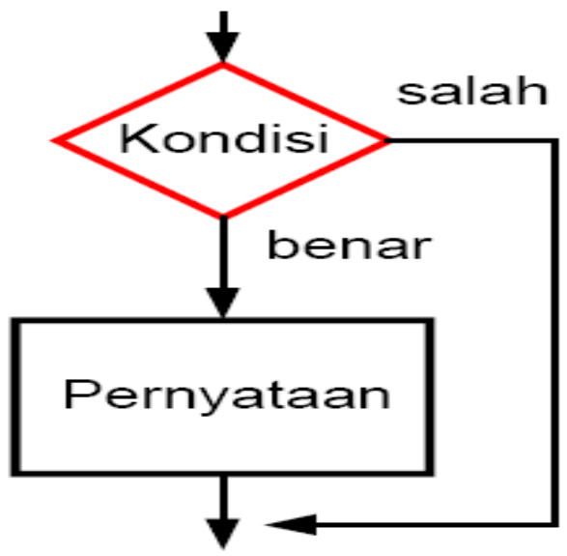
JENIS PERCABANGAN IF (Lanjutan)
If kondisi Then
Pernyataan;
//jika hanya terdiri satu statement
if (kondisi) statemen
//jika terdapat lebih dari satu statement
if (kondisi) {
statemen1;
statemen2;
….. }

Slide 9
PERCABANGAN GANDA
Percabangan ganda apabila terdapat DUA alternatif instruksi yang dijalankan. Logika ini memungkinkan kompiler menjalankan salah satu dari DUA alternatif instruksi yang ada, dan salah satu instruksi pasti dijalankan.
Struktur percabangan sedikit lebih kompleks bila dibandingkan dengan struktur yang hanya memiliki satu buah kondisi.
if (kondisi)
{ statemen_jika_kondisi_terpenuhi; }
else
{ statemen_jika_kondisi_tidak_terpenuhi; }

Slide 10
PERCABANGAN GANDA
Kondisi/syarat selalu digunakan operator relasional
Operator | Arti
> | Lebih besar
< | Lebih kecil
= | Sama dengan
≥ | Lebih atau sama
≤ | Kurang atau sama
≠ | Tidak sama dengan

Slide 11
PERCABANGAN LEBIH DARI DUA
Pada dasarnya hanya terdapat DUA jenis seleksi dalam struktur algoritma pemrograman, Struktur seleksi dapat dikembangkan menjadi bentuk yang tidak terbatas dan dapat dikombinasikan kedalam bentuk perulangan selama notasi penulisannya tidak terdapat kesalahan.
if (kondisi_1)
{statemen_jika_kondisi_1_terpenuhi;}
else if (kondisi_2)
{statemen_jika_kondisi_2_terpenuhi;}
else if (kondisi_3)
{statemen_jika_kondisi_3_terpenuhi;}
else
{statemen_jika_semua_kondisi_diatas_tdk_terpenuhi;}

Slide 12
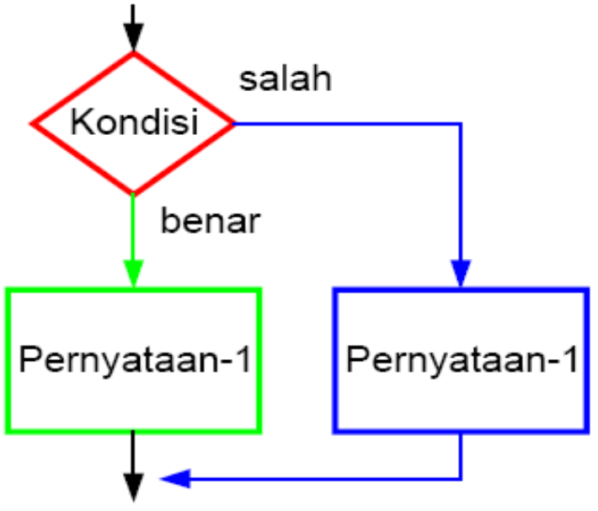
PERCABANGAN LEBIH DARI DUA

Slide 13
NESTED IF
Nested if atau struktur if bersyarang atau struktur if dalam if digunakan untuk menyelesaikan masalah-masalah yang memiliki lebih dari dua cabang. Seperti halnya struktur If-Then ataupun If Then-Else, alternatif-alternatif dalam nested if bisa berupa alternatif hanya terdiri dari satu proses atau aksi (tunggal) atau alternatif yang terdiri dari sejumlah proses atau aksi (jamak) ataupun kombinasi antar keduanya.

Slide 14
SWITCH (1)
Selain menggunakan struktur if, percabangan menggunakan switch.
struktur percabangan IF, lebih cocok digunakan jika kondisi yang diperiksa sangat banyak
Digunakan untuk menyederhanakan if..else if..
Mempunyai banyak kondisi.
Kondisi yang diperiksa harus berupa data ordinal (bertipe integer atau char), dan tidak boleh bertipe real

Slide 15
SWITCH
switch (ekspresi) {
case nilai_konstanta1 :
statemen(pernyataan);
break;
case nilai_konstanta2 :
statemen(pernyataan);
break;
…….
default :
statemen(pernyataan)_alternatif;
}

Slide 16
PERBEDAAN IF DAN CASE
Unggul yang mana antara struktur if dengan struktur case.?
Sebenarnya kalau dikatakan unggul, keduanya sama-sama unggul. Karena struktur case memiliki kelebihan dari pada struktur if, dan struktur if pun memiliki kelebihan dari pada struktur case.
Kelebihan statemen case terletak pada struktur script atau codenya yang lebih ringkas dibandingkan dengan struktur pada if.
Sedangkan kelebihan statemen if yaitu struktur if dapat menyelesaikan hampir seluruh permasalahan, sedang case tidak semua permasalahan dapat diselesaikan dengan ini.

Slide 17
PERBEDAAN IF DAN CASE (Lanjutan)
Mengapa statemen if dapat menyelesaikan hampir semua masalah, sedangkan statemen case tidak bisa?
”Karena pada statemen if dapat menjalankan suatu percabangan di dalam percabangan yang disebut juga dengan istilah if bersarang, dan pada statemen case tidak ada hal yang seperti itu.”

Slide 18
Terima kasih

